Slide 1
منصة الهيئة العامة للأبنية التعليمية الحديثة
من أنظمة AS/400 إلى منصة حديثة محكومة، عربية أولاً
عرض تنفيذي — مقترح المشروع التجريبي · شركة فييباس · جميع النتائج المعروضة نتائج هندسية موثقة على بيانات اصطناعية

Slide 2
2
لماذا نحن هنا
• أنظمة الأعمال الستة لدى الهيئة ما تزال تعمل على أجهزة IBM i (AS/400) بإصدار V6R1 — موثوقة، لكنها خارج الدعم ويصعب إيجاد كوادرها
• الخطر ليس في الأجهزة بل في المعنى: سجلات عربية بترميزات قديمة، وقواعد أعمال لا توجد إلا داخل سلوك البرامج
• بنت فييباس المنصة البديلة واختبرتها على نطاق واسع وحاكت الترحيل من الطرف إلى الطرف على بيانات اصطناعية
• نقترح اليوم خطوة واحدة تالية: مشروعاً تجريبياً مُنضبطاً على بيانات الهيئة الفعلية، وبتصريح مكتوب منها
منصة الهيئة العامة للأبنية التعليمية الحديثة — فييباس

Slide 3
3
النظام القديم — ما تُظهره الأدلة
• ٥٠٢ عنصر برمجي ومِلفي موثق عبر ست منظومات فرعية
• ١٠٦٨ حقلاً مُقابَلاً في سجل ربط الترحيل
• مسار مالي واحد يربط المنظومات: المقايسة ← المستخلص ← الصرف من الموازنة
• تعريفا ملفين يتعارضان بين نسختين، وبعض الملفات الرئيسية لم تُسلَّم — نذكر ذلك صراحة ونتعامل معه بحوكمة
• بعض الملفات المرجعية بلغت حدود التصدير القديمة — الأحجام الحقيقية تؤكدها الهيئة بعدّادات DSPFD
منصة الهيئة العامة للأبنية التعليمية الحديثة — فييباس

Slide 4
4
ما بنيناه
• منصة ثنائية اللغة مستقلة تماماً — بلا أي اعتماد على بنية خارجية
• ستة أساليب عمل تجارية مكتملة، لا شاشات إدخال مجردة
• محرك ترحيل غير متصل إطلاقاً — لا يتصل بجهاز AS/400 ولا يكتب فيه أبداً
• منظومة تصريح ترفض بيانات العملاء حتى توجد موافقات الهيئة كسجلات مُتحقَّق منها
منصة الهيئة العامة للأبنية التعليمية الحديثة — فييباس

Slide 5
5
بنية المنصة
طبقة العرض
واجهة ويب عربية/إنجليزية — اتجاه كامل من اليمين لليسار، ومساواة قاموسين مُختبَرة آلياً (٣٥٠+ مفتاح لكل لغة)
الواجهات والحوكمة
صلاحيات حسب الدور، جلسات قابلة للإلغاء، تحديد محاولات الدخول، ترويسات أمان صارمة، سجل تدقيق مُلحق فقط
طبقة البيانات
قاعدة PostgreSQL 16 — ماليات عشرية دقيقة من الطرف إلى الطرف؛ بلا أعداد عائمة وبلا تقريب صامت
طبقة الترحيل
منطقة تجهيز غير متصلة تحمل كل سجل بمصدره وبايتاته الأصلية؛ فكّ ترميز عربي على مستوى الحقل
منصة الهيئة العامة للأبنية التعليمية الحديثة — فييباس

Slide 6
6
ست وحدات — سير عمل مكتمل
الخريطة المدرسية
الموازنة
المناقصات والعقود
سجل المباني وبحث على مستوى الخادم مُختبَر حتى مليون سجل
الاعتمادات والتنفيذ — الأرقام المالية لا تظهر إلا لأصحاب صلاحيتها
آلة دورة حياة من اثنتي عشرة مرحلة — لا يمكن تخطي المراحل
المستخلصات
المقايسات وبنود الأعمال
الملكية العقارية
تقييم دقيق؛ ومُصدِر المستخلص لا يستطيع اعتماد صرفه
دليل بنود ومراجعات بسجل تعديلات كامل
قضايا نزع ملكية مقيدة ببوابة القرار الوزاري
منصة الهيئة العامة للأبنية التعليمية الحديثة — فييباس

Slide 7
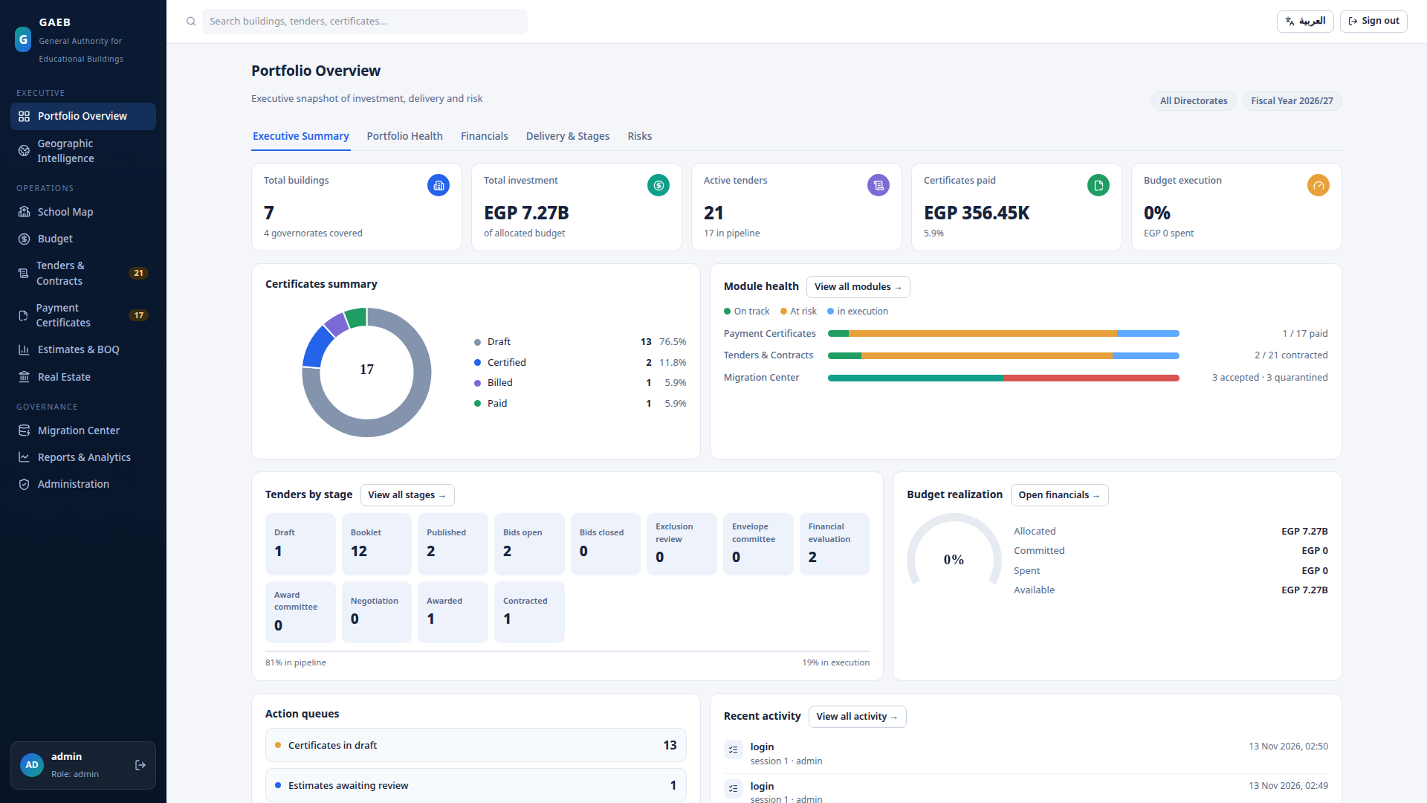
7
مركز القيادة التنفيذي
• كل رقم محسوب مباشرة من بيانات المنصة
• قوائم الإجراءات تُظهر العمل المنتظر قراراً بشرياً
• الأرقام المالية لا تظهر إلا لأصحاب صلاحية الماليات
النظام الحي — بيانات عرض اصطناعية
منصة الهيئة العامة للأبنية التعليمية الحديثة — فييباس

Slide 8
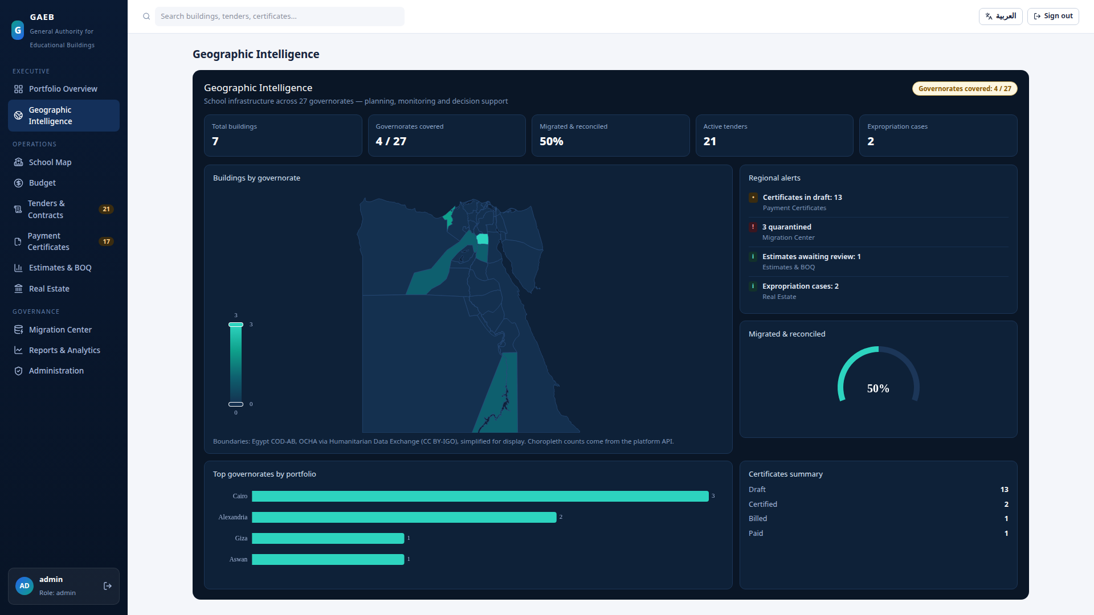
8
الذكاء الجغرافي
• ربط رموز الهيئة القديمة برموز P الدولية
• تغطية مُفصَح عنها بصدق — ما رُحّل وما لم يُرحّل بعد
• من المحافظة إلى مبانيها بنقرة واحدة
حدود رسمية للمحافظات السبع والعشرين (OCHA COD-AB بترخيص CC BY-IGO) — بيانات اصطناعية
منصة الهيئة العامة للأبنية التعليمية الحديثة — فييباس

Slide 9
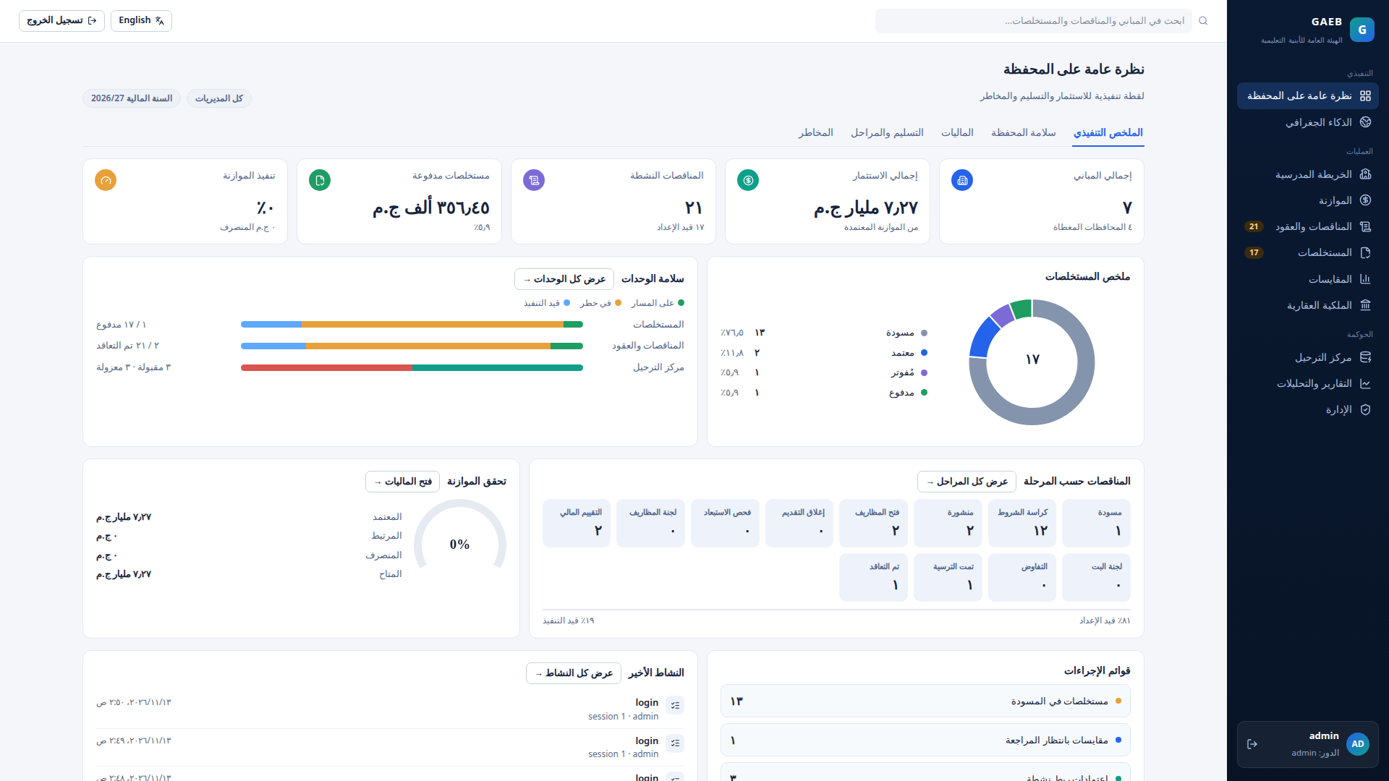
9
العربية أولاً — لا ترجمة لاحقة
• فكّ ترميز على مستوى الحقل: IBM 420/864 وWindows-1256
• الأصول محفوظة كما هي — التطبيع للبحث لا يمسّ الأصل أبداً
• الترميزات غير المدعومة تتوقف لطلب قرار — لا تخمين
البيانات الحية نفسها بالعربية — اتجاه كامل
منصة الهيئة العامة للأبنية التعليمية الحديثة — فييباس

Slide 10
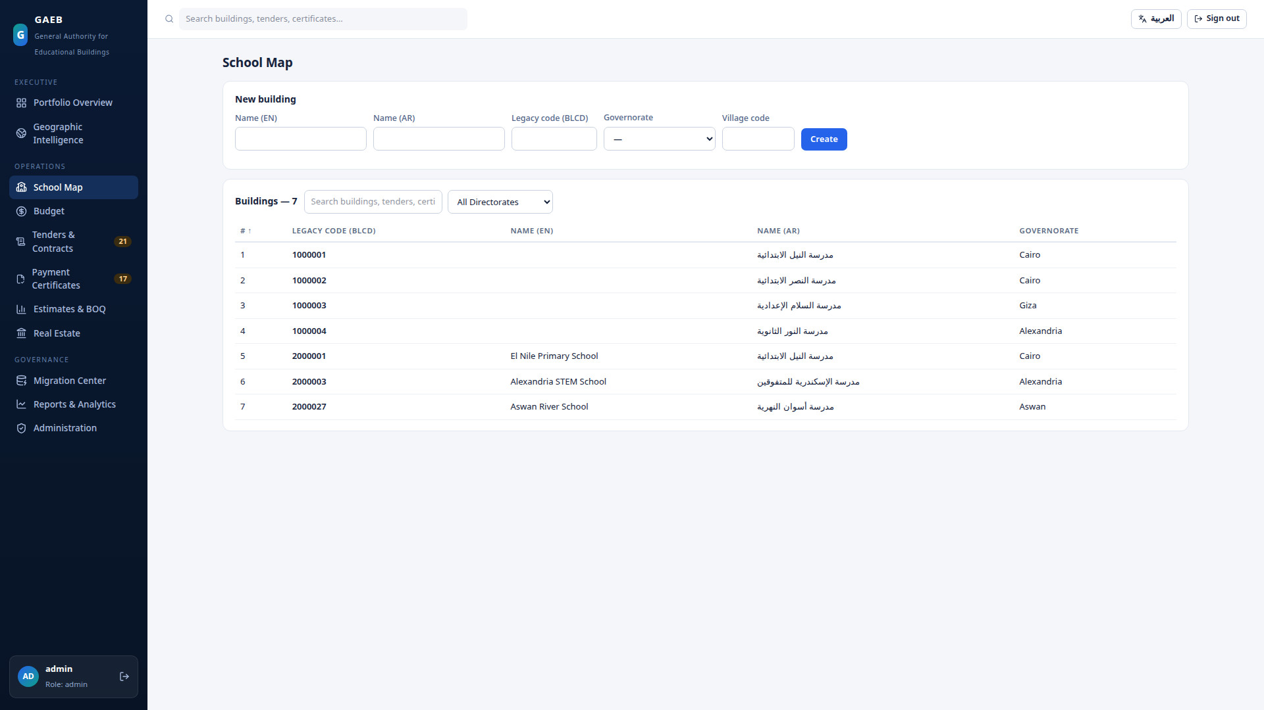
10
الخريطة المدرسية — سجل المباني
• بحث وترقيم على مستوى الخادم — مُتحقق منه حتى مليون سجل اصطناعي
• كود BLCD القديم محفوظ مفتاحَ نسبٍ لكل مبنى
بيانات عرض اصطناعية
منصة الهيئة العامة للأبنية التعليمية الحديثة — فييباس

Slide 11
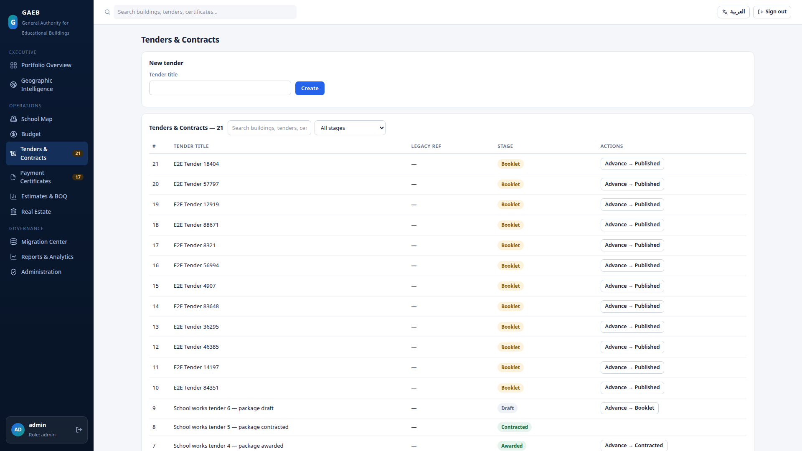
11
المناقصات — دورة حياة لا نموذج إدخال
• اثنتا عشرة مرحلة من المسودة إلى التعاقد — التخطي مرفوض من النظام نفسه
• كل انتقال بين المراحل مكتوب في السجل
بيانات عرض اصطناعية
منصة الهيئة العامة للأبنية التعليمية الحديثة — فييباس

Slide 12
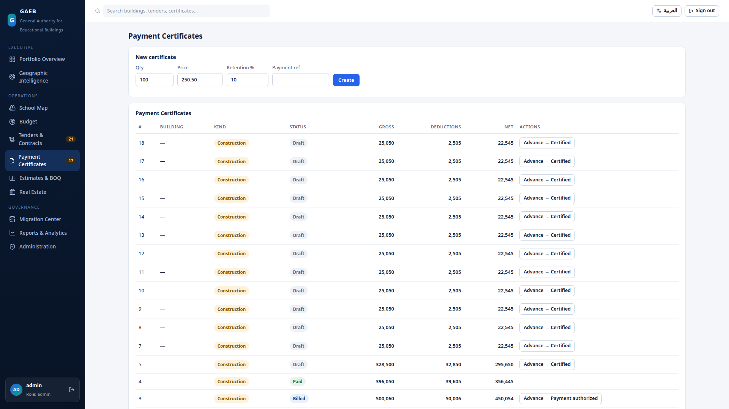
12
المستخلصات — مال بفصل واجبات
• التقييم دقيق: الكمية × السعر ناقص استقطاعات مُصنّفة
• من اعتمد المستخلص لا يستطيع اعتماد صرفه — الخادم يرفض
بيانات عرض اصطناعية
منصة الهيئة العامة للأبنية التعليمية الحديثة — فييباس

Slide 13
13
الترحيل — مضبوط في خمس عشرة خطوة
• تصريح مكتوب ← تصنيف ← استخراج معتمد على جهاز الهيئة
• بصمة SHA-256 عند المصدر وعند الاستلام؛ وأي اختلاف يوقف الاستقبال
• فحص ترميز مسبق ← استيراد مُتعقَّب ← مطابقة ← مراجعة العميل
• الاحتفاظ أو الحذف وفق سياسة الهيئة المعتمدة فقط
• بيانات العملاء لا تدخل بيئة العرض أبداً — ولا تُرسل إلى أي خدمة خارجية أو ذكاء اصطناعي
منصة الهيئة العامة للأبنية التعليمية الحديثة — فييباس

Slide 14
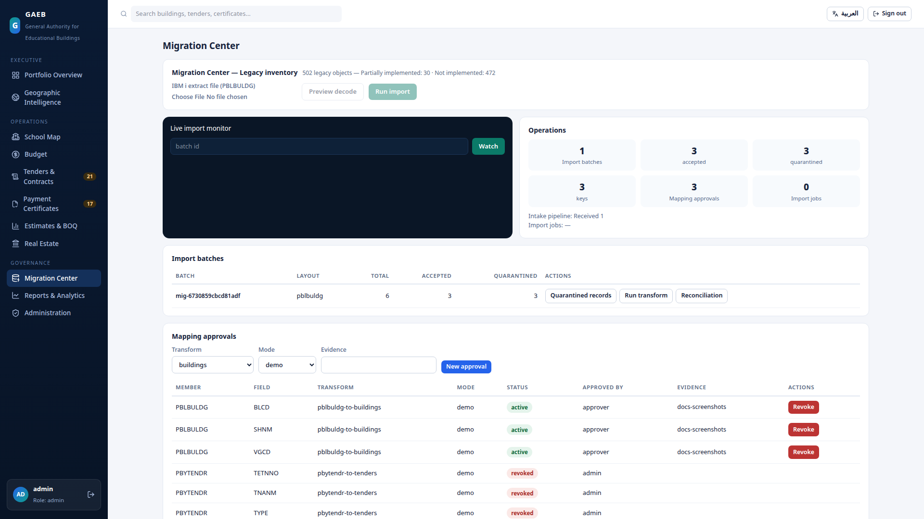
14
المطابقة — كل سجل مُحاسَب
• القاعدة الثابتة: المصدر = المُحمَّل + المعزول
• السجلات المعزولة تحمل سببها وبايتاتها الأصلية — لا شيء يُحذف بصمت
• مجاميع الرقابة المالية عشرية دقيقة من الطرف إلى الطرف
دفعة حقيقية (اصطناعية) في مركز الترحيل
منصة الهيئة العامة للأبنية التعليمية الحديثة — فييباس

Slide 15
15
حوكمة التصريح — أدلة لا تأكيدات
• كل موافقة مطلوبة سجلُّ دليلٍ بدورة حياة: معلّق ← مقدّم ← مُتحقَّق — ثم قابل للإلغاء والانتهاء والاستبدال
• فصل الواجبات: من قدّم الدليل لا يستطيع التحقق منه بنفسه — مهما كان دوره، والمسؤولون مشمولون
• البصمة المُدخلة يدوياً تُوسم «غير مُتحقَّق منها»؛ ولا تُوسم بصمة بـ«مُتحقَّق» إلا إذا حسبها الخادم من الملف نفسه
• لا ندّعي توثيق توقيعات الهيئة تشفيرياً — التحقق قرار بشري مستقل يُسجَّل باسم صاحبه
منصة الهيئة العامة للأبنية التعليمية الحديثة — فييباس

Slide 16
16
التصريح المستمر — صالح الآن لا مرة واحدة
• تُعاد حساب الأهلية من الحالة الراهنة عند كل عملية عميل — استيراداً وتحويلاً
• ألغِ اعتماداً أو دليلاً، فترفض العملية التالية — لا التفعيل التالي
• كل استيراد مرتبط بمجموعة بيانات مصرّح بها وببصمة الملف المعتمد — والملف البديل مرفوض
• الاستيرادات المتدفقة تُعيد التحقق بعد كل جزء مُسلَّم؛ والسجلات المُجهَّزة لا تصبح بيانات تشغيلية دون تصريح
منصة الهيئة العامة للأبنية التعليمية الحديثة — فييباس

Slide 17
17
المشروع التجريبي — ثلاثة أسابيع بعد شروط الدخول
• الأسبوع صفر: تأهيل الخادم بالفحص الآلي، تجربة الاستعادة، اختبار التنبيه، الحسابات، التحقق من الأدلة، التفعيل
• الأسبوع الأول: استقبال مضبوط — أول مستخرج، التحقق من البصمة، أول ترحيل، حزمة المطابقة الأولى
• الأسبوع الثاني: تحقق تجاري — مراجعة أمانة العربية، اختبارات قبول الوحدات، فرز الملاحظات وإعادة تشغيل مضبوط
• الأسبوع الثالث: قبول — مطابقة نهائية، إعادة اختبارات، تسليم تشغيلي، إغلاق المشروع، تقييم فجوات الإنتاج
منصة الهيئة العامة للأبنية التعليمية الحديثة — فييباس

Slide 18
18
قرارات نطلب من الهيئة حسمها
• BD-07 — سياسة السجلات المكررة (يوقف أول استيراد)
• BD-08 — النطاق التاريخي للترحيل (يوقف تحديد حجم المشروع)
• BD-01 إلى BD-06 — دلالات الوحدات، وتُحسم في ورشة اليوم الواحد نفسها
• خمسة اعتمادات: الميثاق، والنطاق، وتصريح الاستخراج، والبيئة، وتسمية المشاركين
• كل قرار يُسجَّل في سجل توقّعه الهيئة داخل الاجتماع — ويدخل المنظومة دليلاً مُتحقَّقاً منه استقلالياً
منصة الهيئة العامة للأبنية التعليمية الحديثة — فييباس

Slide 19
19
النجاح — يُقاس لا يُزعَم
• محاسبة سجلات ١٠٠٪ لكل دفعة؛ ومعادلة المطابقة دقيقة
• مجاميع مالية دقيقة؛ وأمانة عربية ١٠٠٪ على العينة المتفق عليها
• صفر استيراد دون تصريح راهن
• اجتياز المسار الحرج لاختبارات القبول؛ وكل استثناء يُغلق بقرار موثق
• هذه المعايير مقترحنا — ولا تُلزم إلا باعتماد الهيئة لها
منصة الهيئة العامة للأبنية التعليمية الحديثة — فييباس

Slide 20
20
حالة التحقق — بصراحة كاملة
• مُتحقَّق: ٦٥ اختبار خادم، ٣٢ واجهة، ٤٠ متصفحاً، ٣١ بصرياً — ومحاكاة طرفية من ٣٤ فحصاً
• مُتحقَّق: الاستعادة المنطقية والفيزيائية والاستعادة الزمنية
• لم يتم بعد: تنفيذ CI (ينتظر تصريحاً واحداً من مالك المستودع)، واعتماد Docker، والمراجعة الأمنية المستقلة، والتحقق بقارئات الشاشة
• لا ندّعي في أي موضع: قبول العميل، أو جاهزية الإنتاج
منصة الهيئة العامة للأبنية التعليمية الحديثة — فييباس

Slide 21
21
المطلوب
• اجتماع تنفيذي من ثلاثين دقيقة — هذا الأسبوع أو التالي — لتثبيت موعد الورشة
• يوم واحد من وقت أصحاب القرار لديكم
• توقيعان: الميثاق، ثم تصريح الاستخراج الأول
• ثم يبدأ الأسبوع صفر — وستتولى المنظومة نفسها فرض التسلسل ورفض كل اختصار
• أول دفعة حقيقية تُطابَق بتوقيع الهيئة نفسها — أو لا تُشحن
منصة الهيئة العامة للأبنية التعليمية الحديثة — فييباس

